Slide 1
美國股債好潛力，全方位擁抱收益
富蘭克林坦伯頓穩定月收益基金(本基金有相當比重投資於非投資等級之高風險債券且基金之配息來源可能為本金)
獲利強勁領航，長牛市可期
美股2026年獲利增長強健
史坦普500指數各季度獲利年增率預估
美股各產業獲利全面翻揚
史坦普500指數2026年各產業獲利年增率預估
資料來源：LSEG I/B/E/S。資料日期：2026/5/1。指數不代表特定基金之投資成果，亦不代表對特定基金之買賣建議，基金不同於指數，基金可能會有中途清算或合併等情形，投資人無法直接投資指數。<投資人申購本基金係持有基金受益憑證，而非本文提及之投資資產或標的>。<本文提及之經濟走勢預測，不必然代表基金之績效，本基金投資風險請詳閱基金公開說明書>
類股趨勢輪動，美股百花開
循環、防禦類股輪動，美股漲勢更趨均衡
史坦普500指數各產業表現
資料來源：彭博資訊，資料日期：2026/4/30。指數不代表特定基金之投資成果，亦不代表對特定基金之買賣建議，基金不同於指數，基金可能會有中途清算或合併等情形，投資人無法直接投資指數。<投資人申購本基金係持有基金受益憑證，而非本文提及之投資資產或標的>。<本文提及之經濟走勢預測，不必然代表基金之績效，本基金投資風險請詳閱基金公開說明書>
收益機會良好，美債享優勢
美國投資級與非投資級債具較高收益優勢
各債券指數到期殖利率
資料來源：彭博資訊，取彭博債券指數到期殖利率，資料日期：2026/4/30，股利率與到期殖利率皆不代表報酬率。指數不代表特定基金之投資成果，亦不代表對特定基金之買賣建議，基金不同於指數，基金可能會有中途清算或合併等情形，投資人無法直接投資指數。<投資人申購本基金係持有基金受益憑證，而非本文提及之投資資產或標的><本文提及之經濟走勢預測，不必然代表基金之績效，本基金投資風險請詳閱基金公開說明書>

Slide 2
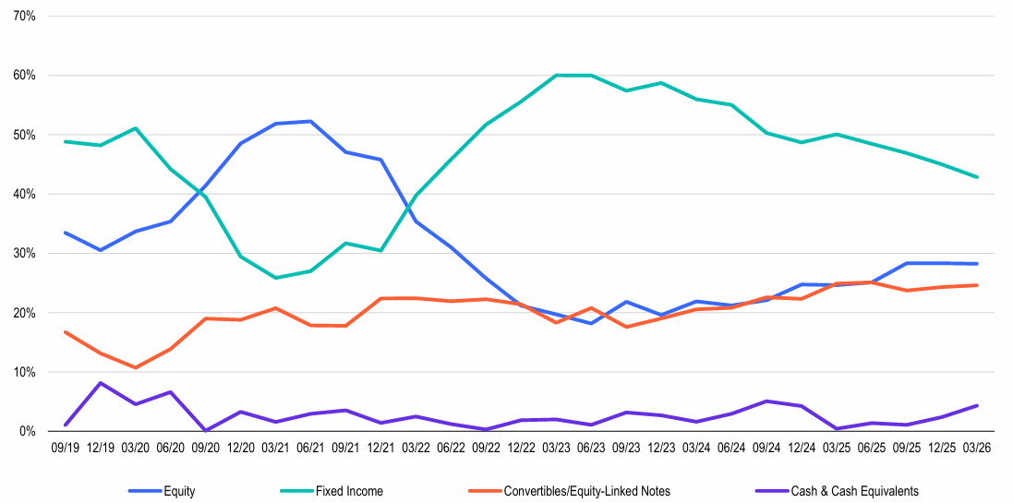
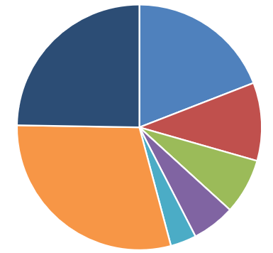
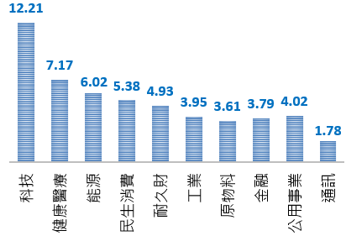
美國股債好潛力，全方位擁抱收益
富蘭克林坦伯頓穩定月收益基金(本基金有相當比重投資於非投資等級之高風險債券且基金之配息來源可能為本金)
順應市場，彈性調整資產配置
本基金歷史資產配置(%)
2020~2021
加股減債
掌握疫後復甦行情
2022
加債減股
提升收益、降低股市風險
2023
偏好債券
參與債市殖利率升高優勢
2024~迄今
加股減債 目前小幅加碼股票
固定收益
普通股
可轉換證券/股權連結證券
現金
資料來源: 富蘭克林坦伯頓基金集團，資料日期：2026/3/31。<投資人申購本基金係持有基金受益憑證，而非本文提及之投資資產或標的>。投資人應留意衍生性工具/證券相關商品等槓桿投資策略所可能產生之投資風險(詳見公開說明書或投資人須知)。
本基金現階段配置：股債均衡、攻守兼備
本基金資產配置(%)
股權 53%
債券 43%
本基金股權產業配置(%)
成長股 18%
循環股 19%
防禦股 16%
普通股,28%
非投資級債, 18%
投資級債, 11%
混合資產*25%
美國公債, 9%
現金,4.3%
機構MBS與其他, 5%
資料來源: 富蘭克林坦伯頓基金集團，截至2026/3月底配置。因小數位進位，加總可能不為整數100。成長股指科技+通訊+耐久財，防禦股指民生消費+醫療+公用事業，循環股指金融+工業+能源+原物料。*投資人應留意衍生性工具/證券相關商品等槓桿投資策略所可能產生之投資風險(詳見公開說明書或投資人須知。<投資人申購本基金係持有基金受益憑證，而非本文提及之投資資產或標的>。
本基金績效與配息資訊
績效(%) | 一年 | 二年 | 三年 | 五年 | 波動風險
美元月配 | 16.52 | 23.17 | 27.09 | 29.32 | 7.38
配息年月 | 配息 (美元) | 當次 配息率(%) | 月報酬率 (含息)(%)
2026/05 | 0.067 | 0.67% | 2.53%
2026/04 | 0.067 | 0.68% | -1.92%
2026/03 | 0.067 | 0.66% | 1.68%
資料來源：理柏資訊，原幣績效，截至2026/4/30，波動風險為過去三年月報酬率的年化標準差。基金過去績效不代表未來績效之保證。配息相關資料取自富蘭克林坦伯頓集團，當月配息率係採(每單位配息金額/除息前一日淨值)表示，月報酬率(含息)為截至除息日之前一月底含息報酬率。
Ⓞ基金配息不代表基金實際報酬，且過去配息不代表未來配息；基金淨值可能因市場因素而上下波動，投資人於獲配息時，宜一併注意基金淨值之變動。本基金之配息來源含股息收益，配息也可能從基金資本中支付。境外基金機構針對本基金配息政策設有相關控管機制，視實際收到股息收益及評估未來市場狀況以決定當期配息水準，惟配息發放並非保證，配息金額並非不變，亦不保證配息率水準。基金的配息可能由基金的收益或本金中支付。任何涉及由本金支出的部份，可能導致原始投資金額減損。本基金進行配息前未先扣除應負擔之相關費用。由本金支付配息之相關資料已揭露於本公司網站，投資人可至本公司網站(http://www.Franklin.com.tw)查閱。Ⓞ基金轉換若涉及不同計價幣別基金之轉換，轉入之基金以申請轉換當日之淨值計算。基金過去績效不代表未來績效之保證。本文提及之經濟走勢預測不必然代表本基金之績效。本頁不代表對任一個股的買賣建議。投資人申購本基金係持有基金受益憑證，而非本文提及之投資資產或標的。本基金經金融監督管理委員會核准，惟不表示絕無風險。由於非投資等級債券之信用評等未達投資等級或未經信用評等，且對利率變動的敏感度甚高，故本基金可能會因利率上升、市場流動性下降，或債券發行機構違約不支付本金、利息或破產而蒙受虧損。本基金不適合無法承擔相關風險之投資人。基金經理公司以往之經理績效不保證基金之最低投資收益；基金經理公司除盡善良管理人之注意義務外，不負責本基金之盈虧，亦不保證最低之收益，投資人申購前應詳閱基金公開說明書。本基金較適合投資屬性中風險承受度較高之投資人，投資人投資以非投資等級債券為訴求之基金不宜占其投資組合過高之比重，投資人應審慎評估。
Ⓞ本公司所提供之資訊，僅供接收人之參考用途。本公司當盡力提供正確之資訊，所載資料均來自或本諸我們相信可靠之來源，但對其完整性、即時性和正確性不做任何擔保，如有錯漏或疏忽，本公司關係企業與其任何董事或受僱人，並不負任何法律責任。任何人因信賴此等資料而做出或改變投資決策，須自行承擔結果。Ⓞ本境外基金經金融監督管理委員會核准或申報生效在國內募集及銷售，惟不表示絕無風險。基金經理公司以往之經理績效不保證基金之最低投資收益；基金經理公司除盡善良管理人之注意義務外，不負責本基金之盈虧，亦不保證最低之收益，投資人申購前應詳閱基金公開說明書。【富蘭克林證券投顧獨立經營管理】。Ⓞ投資基金所應承擔之相關風險及應負擔之費用(含分銷費用)已揭露於基金公開說明書及投資人須知中，投資人可至境外基金資訊觀測站(http://www.fundclear.com.tw)下載，或逕向本公司網站( http://www.Franklin.com.tw )查閱。富蘭克林證券投資顧問股份有限公司 主管機關核准之營業執照字號：114金管投顧新字第018號 台北市忠孝東路四段87號8樓 電話：﹝02﹞2781-0088 傳真：﹝02﹞2781-7788 http://www.Franklin.com.tw

